Slide 1


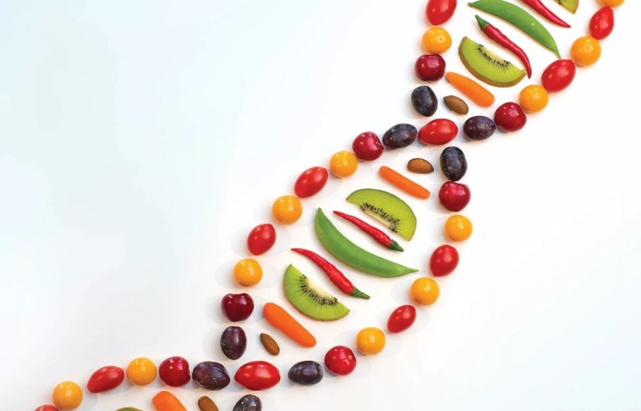
ЦИФРОВЫЕ ИНСТРУМЕНТЫ РАЗРАБОТКИ РЕЦЕПТУР ДЛЯ ФОРМИРОВАНИЯ РАЦИОНОВ ПЕРСОНАЛИЗИРОВАННОГО ПИТАНИЯ
Министерство науки и высшего образования Российской Федерации
КРАСНОДАРСКИЙ НАУЧНО-ИССЛЕДОВАТЕЛЬСКИЙ ИНСТИТУТ ХРАНЕНИЯ И ПЕРЕРАБОТКИ СЕЛЬСКОХОЗЯЙСТВЕННОЙ ПРОДУКЦИИ – ФИЛИАЛ ФЕДЕРАЛЬНОГО ГОСУДАРСТВЕННОГО БЮДЖЕТНОГО НАУЧНОГО УЧРЕЖДЕНИЯ «СЕВЕРО-КАВКАЗСКИЙ ФЕДЕРАЛЬНЫЙ НАУЧНЫЙ ЦЕНТР САДОВОДСТВА, ВИНОГРАДАРСТВА, ВИНОДЕЛИЯ»
(КНИИХП - филиал ФГБНУ СКФНЦСВВ)
Докладчик: мл. науч. сотр. отдела хранения и комплексной переработки с/х сырья
Бабакина М.В.
Научный руководитель: вед. науч. сотр. отдела хранения и комплексной переработки с/х сырья, д. техн. аук, доцент
Першакова Т.В.

Slide 2
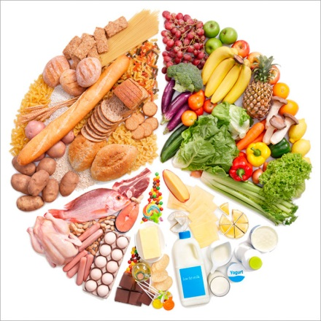
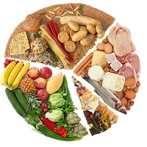








Одной из целей персонализированного питания как важнейшей части концепции точного питания является разработка рецептур продуктов питания и блюд с заданным составом для лечения или профилактики метаболических нарушений человека на протяжении всей жизни.
Проектирование продуктов питания – это сложный и трудоемкий процесс, как в части математического, так и технологического обеспечения.
В связи с этим, актуально применение цифровых инструментов для моделирования продуктов питания с заданным составом.
Цель работы – проанализировать современные цифровые инструменты, позволяющие проектировать продукты питания с заданным составом.
Задачи работы:
провести анализ рынка цифровых инструментов с функциями проектирования продуктов питания и рецептур блюд с заданным составом;
разработка математической модели и алгоритма проектирования продуктов, разработка приложения.

Slide 3


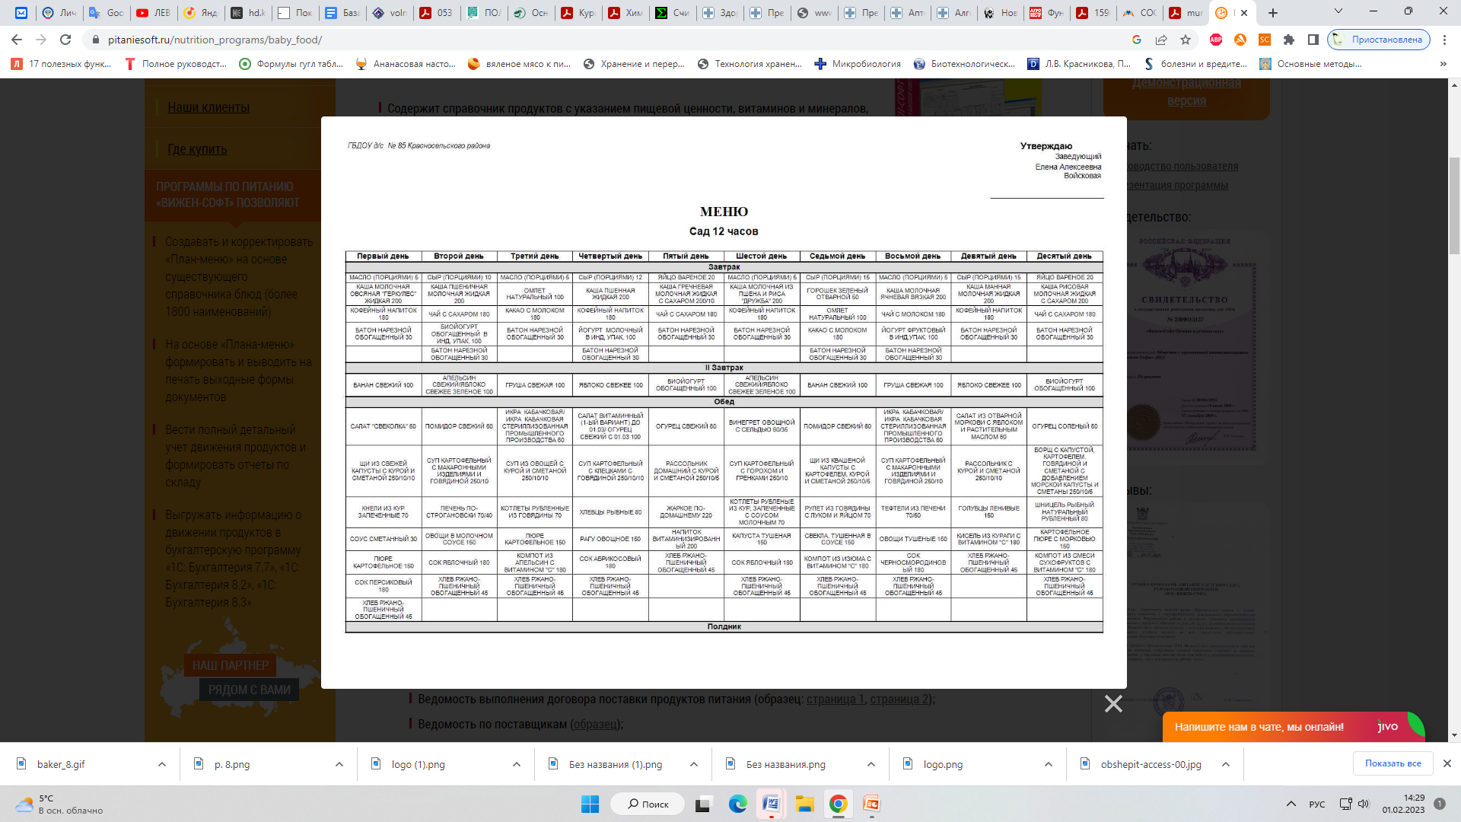
Анализ рынка цифровых инструментов, обеспечивающих расчет количества компонентов рецептур при задании конкретных свойств продукта
Основными представителями рынка являются:
MS Exel;
MathCad;
MathLab;
Система «Etalon»;
Онлайн-система для расчёта рационов
школьного питания (ШкоОптиПит);
Generic 2.0;
ФАБИУС – Хлебопек;
1С: Общепит;
«Технолог-кулинар»;
«Технолог-кондитер»;
Вижен-Софт;
Программа «Шеф Эксперт».

Slide 4

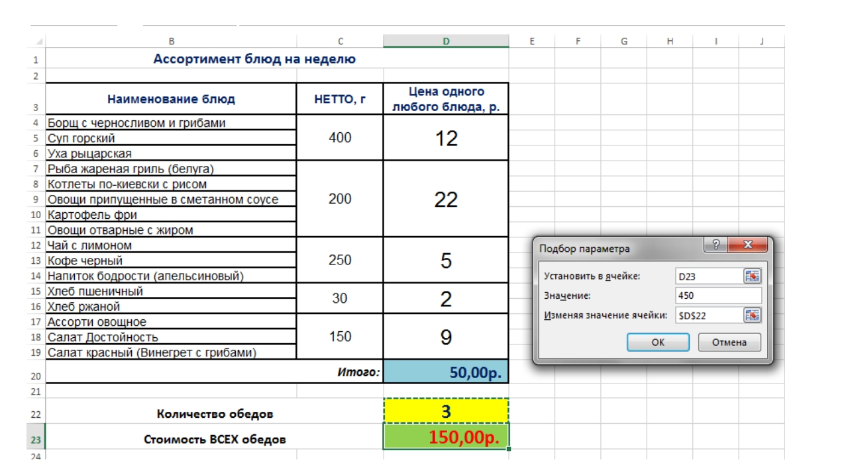
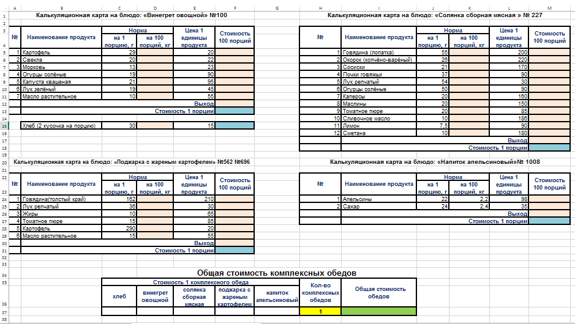
MS Exсel

Slide 5

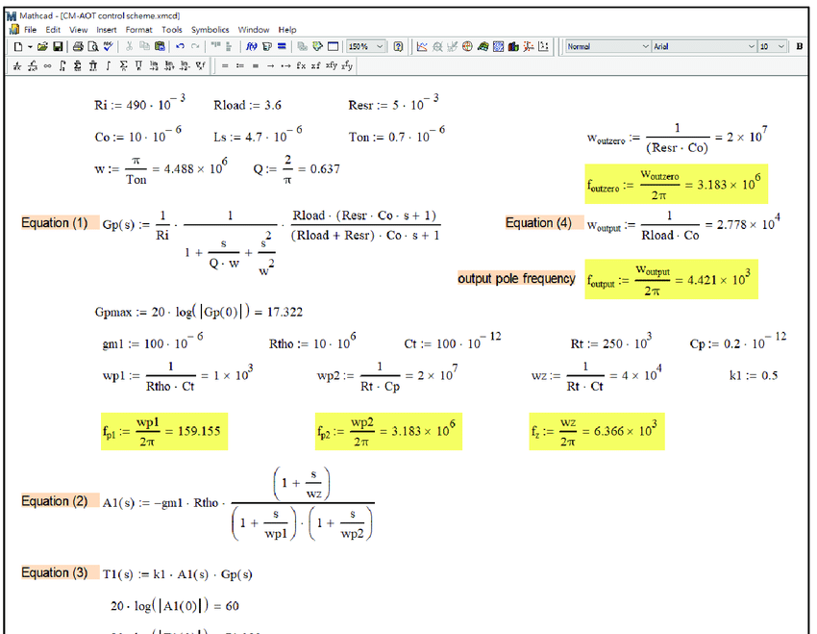
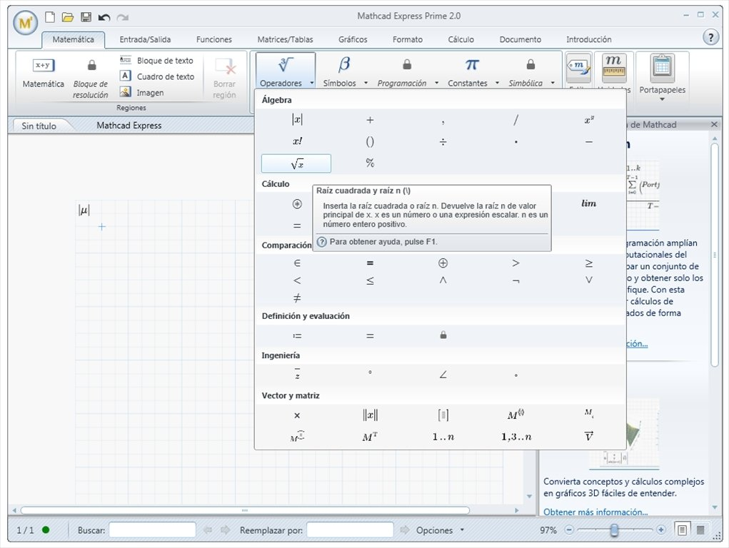
MathCad

Slide 6

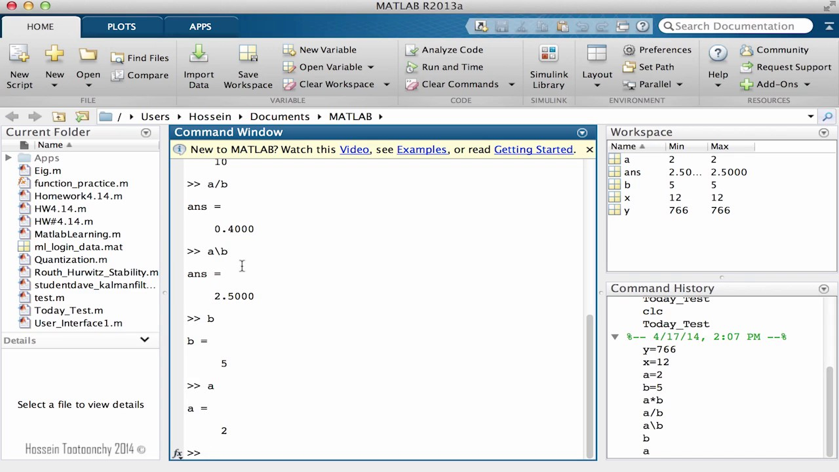
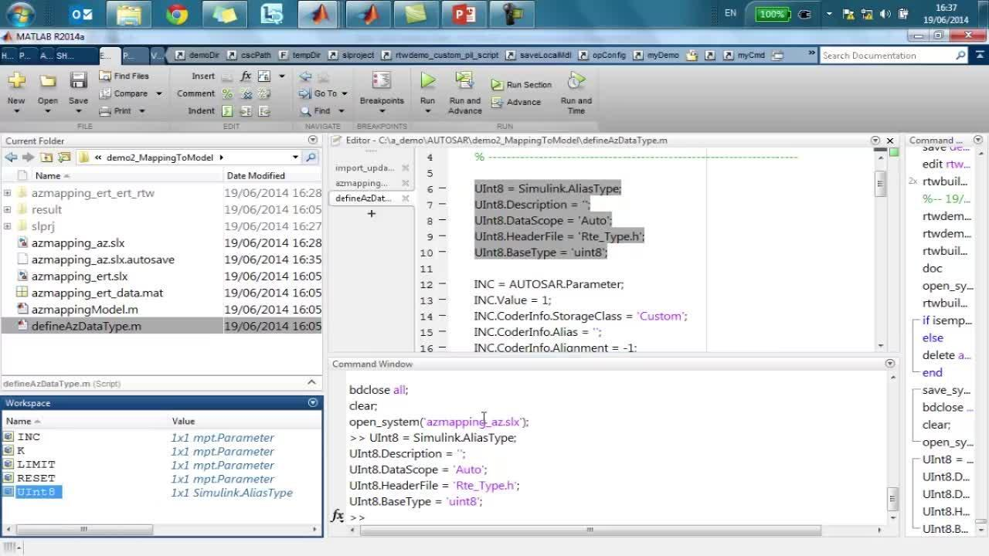
MathLab

Slide 7
Российский рынок программных продуктов расчёта и оптимизации рецептур
Программы в составе автоматизированных систем управления
Специализированные программы для выполнения разовых расчётов определённых видов продовольственных продуктов
НЕДОСТАТКИ:
Высокая стоимость;
Повышенные требования к уровню компьютерной подготовки персонала.
Ограниченность сведений по альтернативным сырьевым ингредиентам;
Привязка к офисным программам общего назначения и конкретным видам продовольственных продуктов;
Недостаточно высокий уровень защиты интеллектуальной собственности.

Slide 8

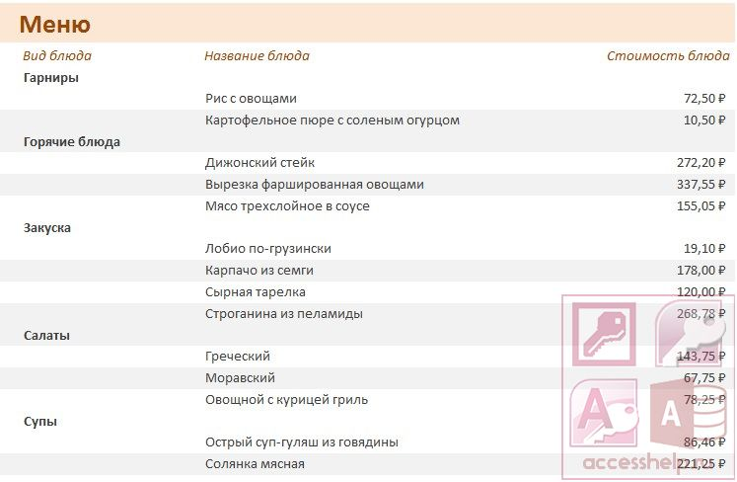
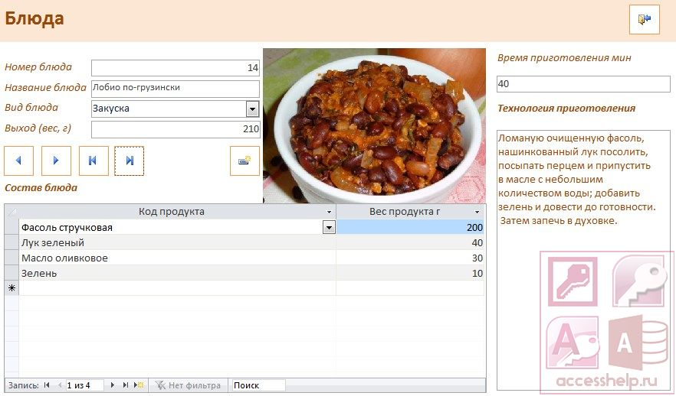
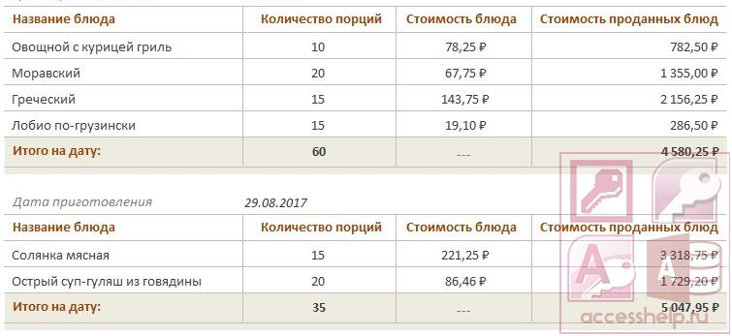
Система «Etalon»

Slide 9

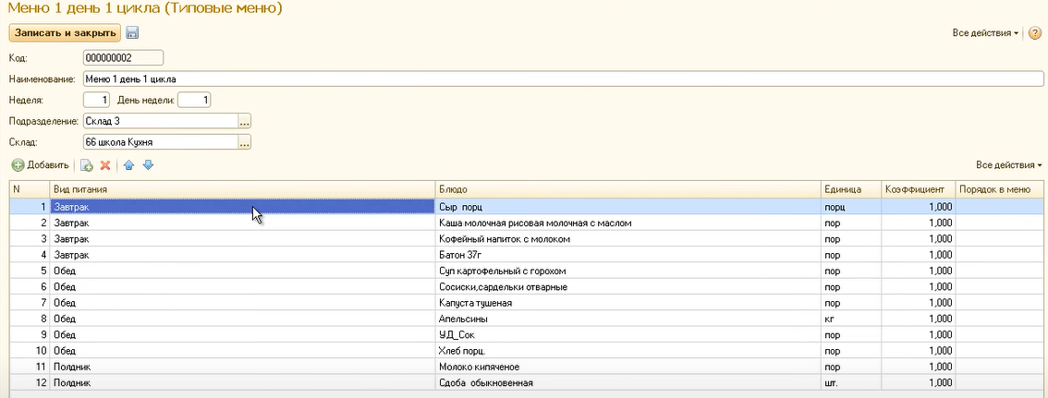
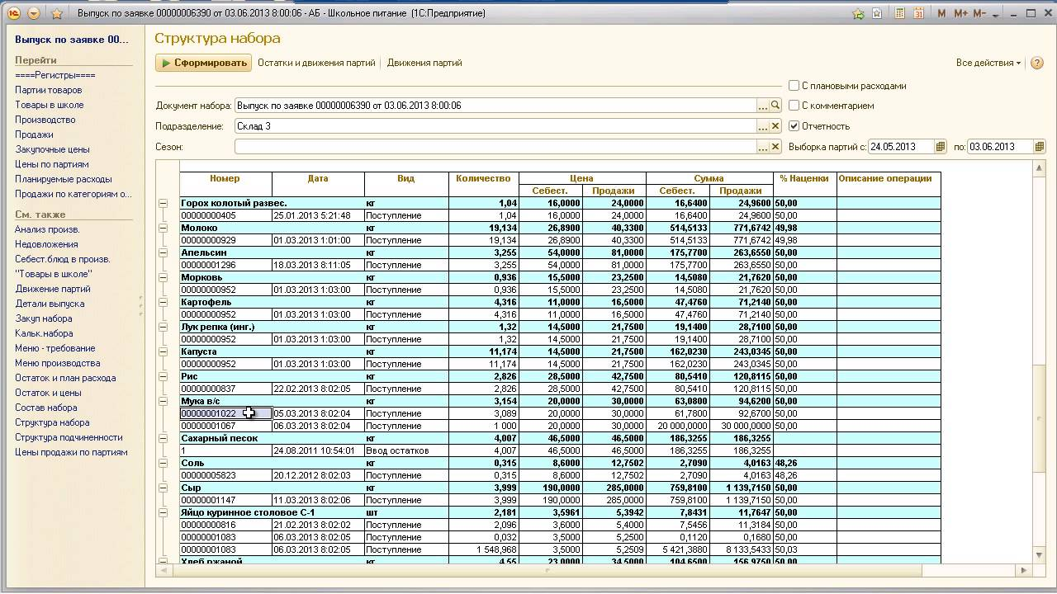
Онлайн-система для расчета рационов школьного питания ШкоОптиПит

Slide 10
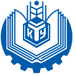
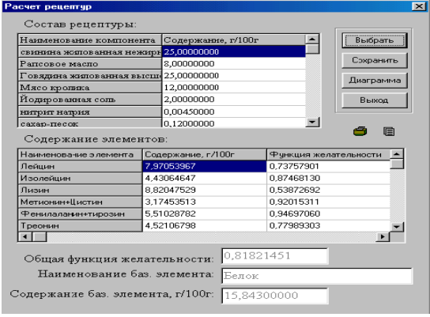
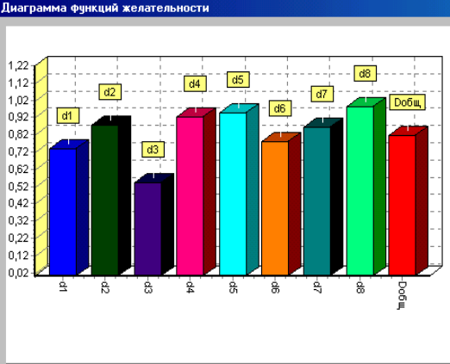
Generic 2.0

Slide 11
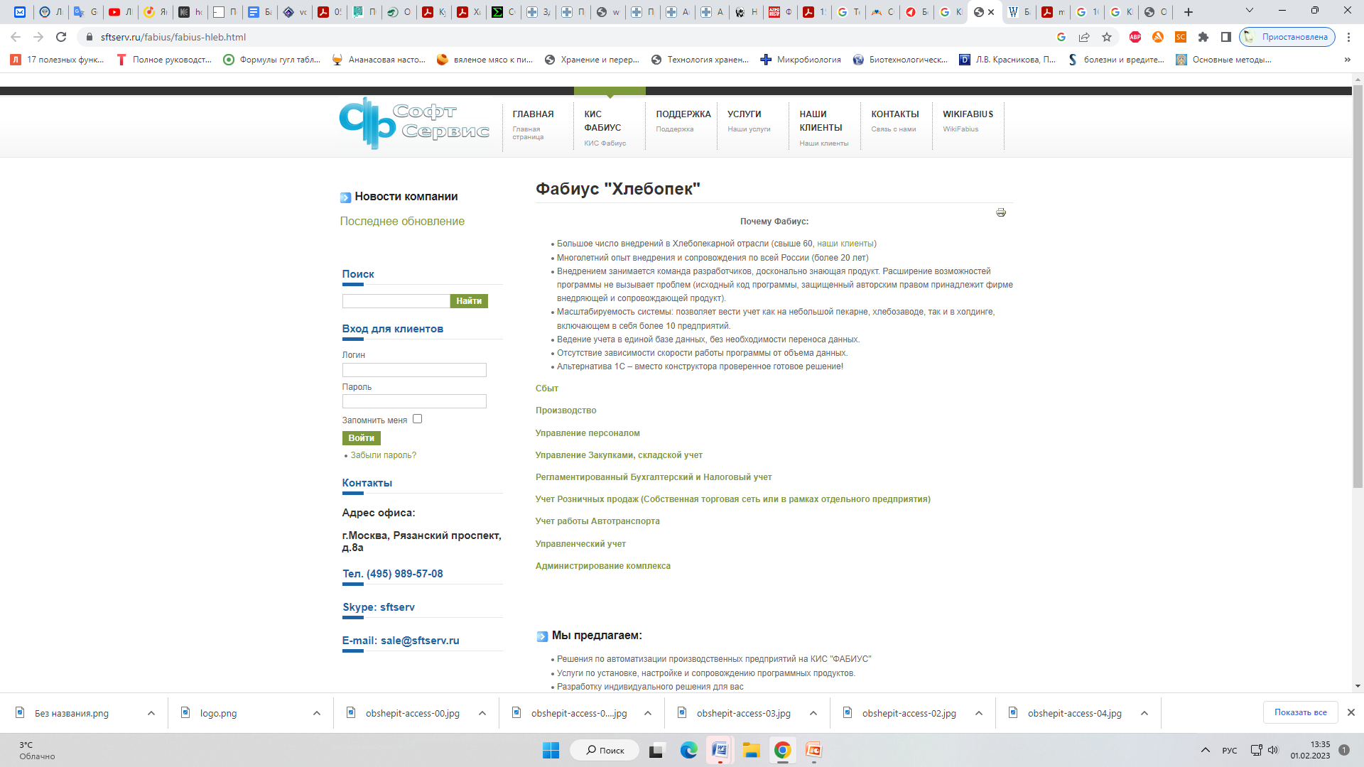
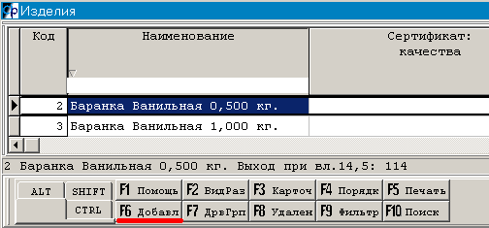
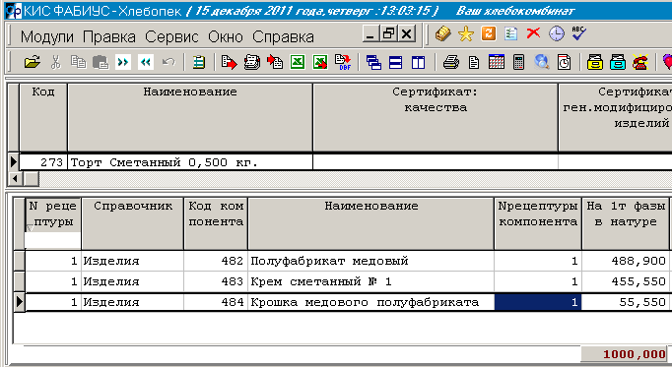
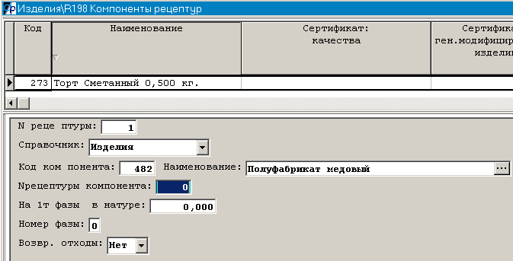
КИС ФАБИУС - Хлебопек

Slide 12
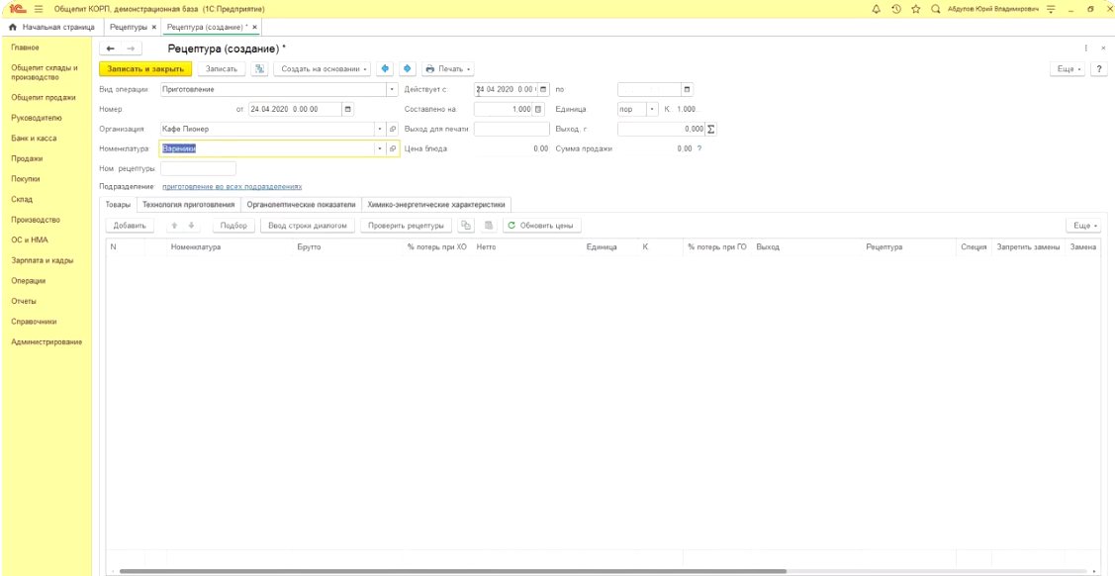
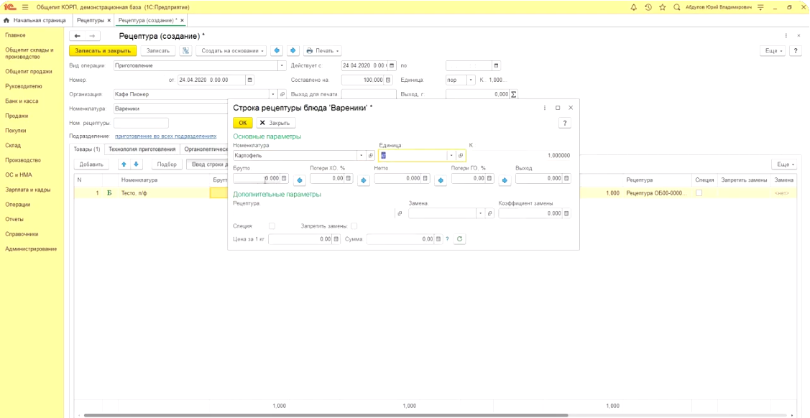
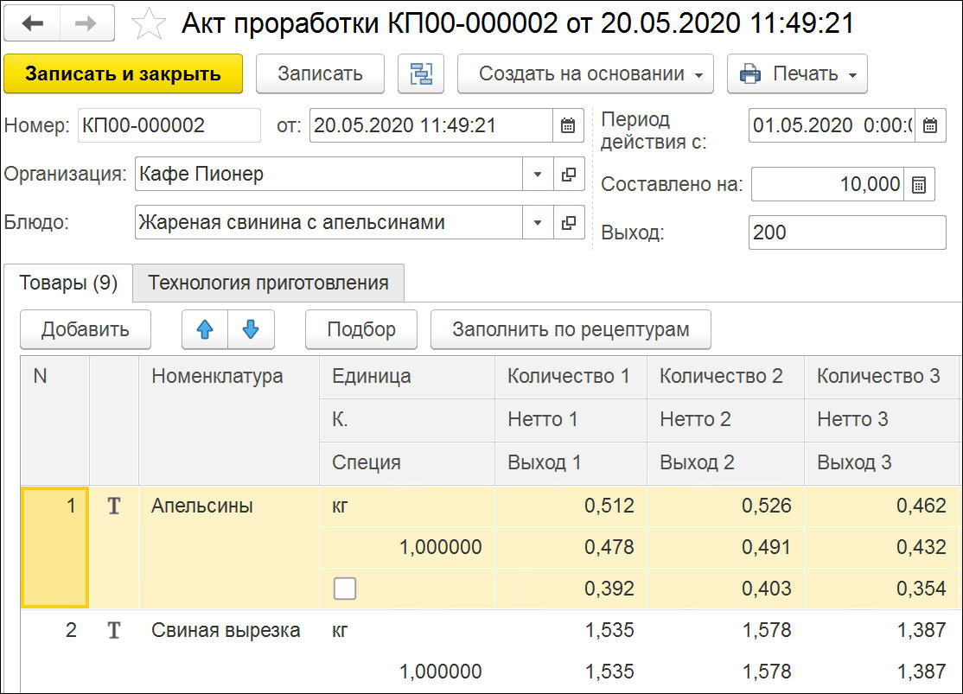
1С: Общепит

Slide 13

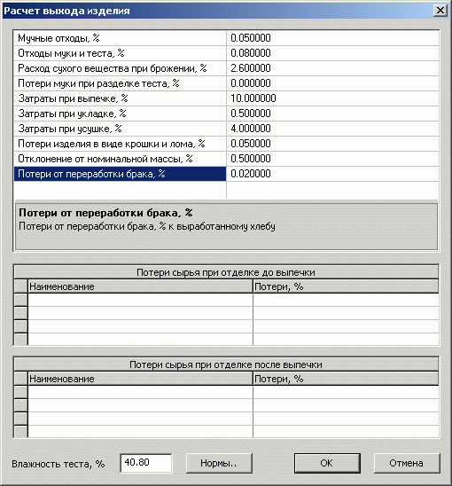
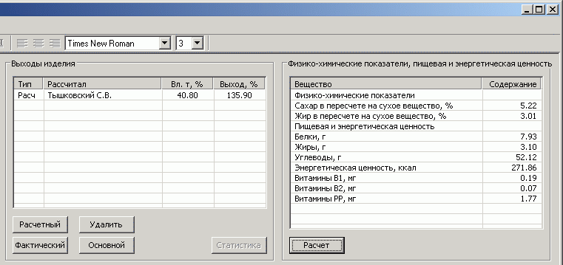
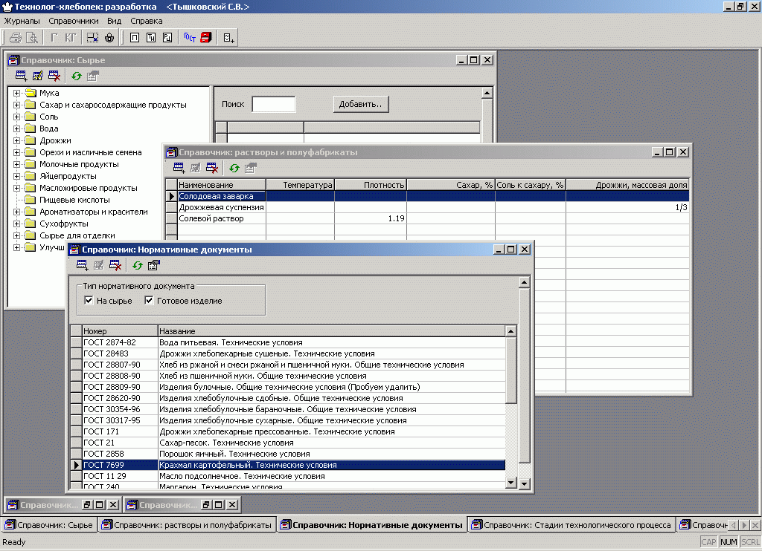
«Технолог-кулинар»

Slide 14
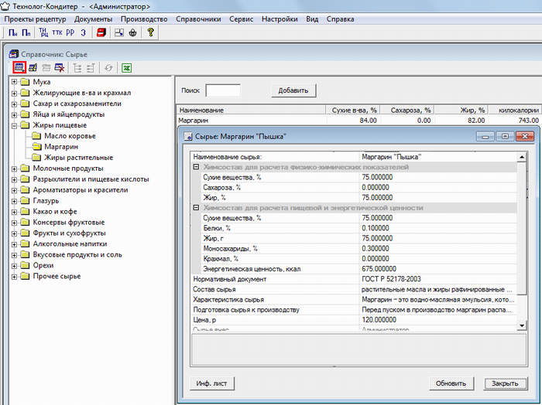
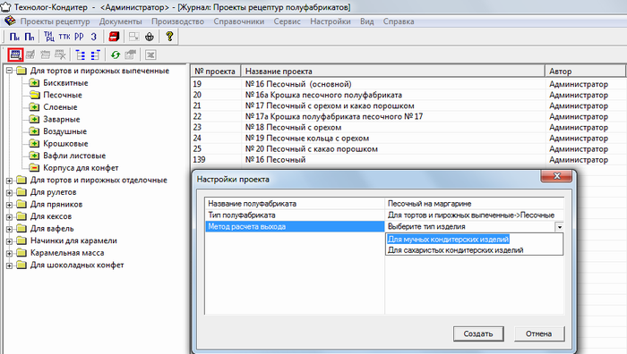
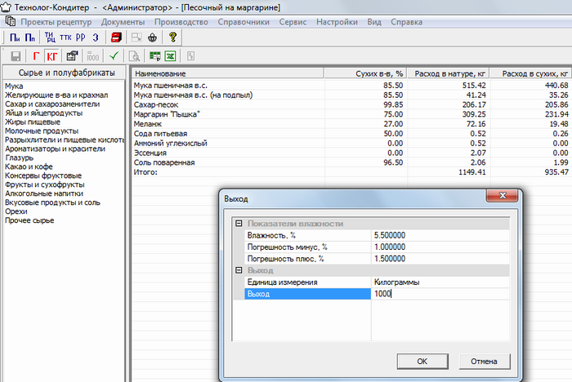
«Технолог-кондитер»

Slide 15
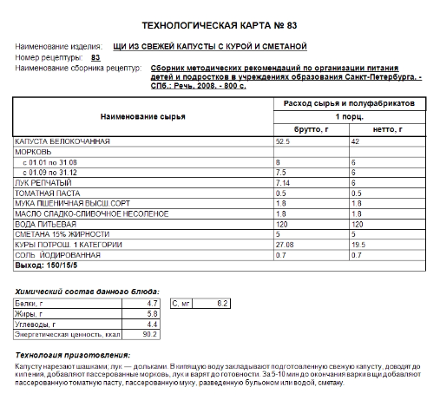
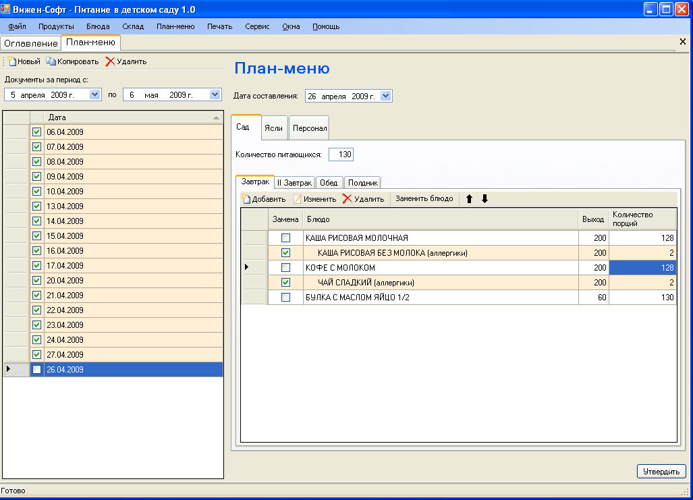
Вижен-Софт:Питание в детском саду

Slide 16
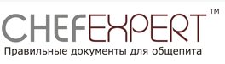
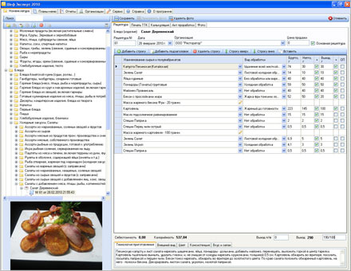
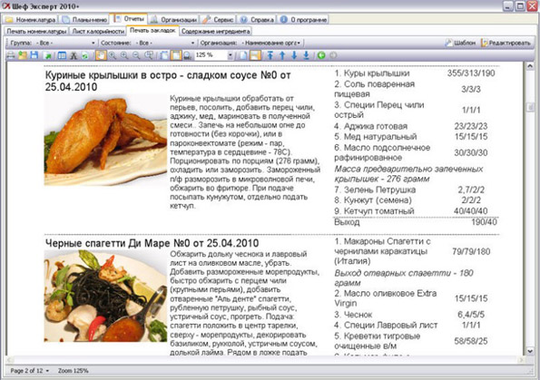
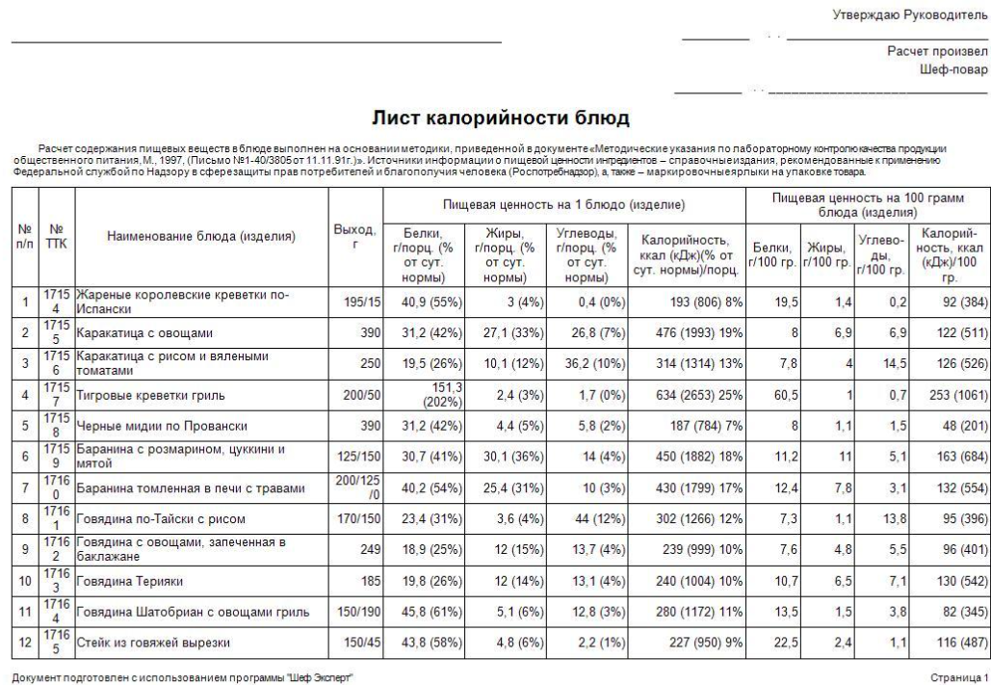
Программа «Шеф Эксперт»

Slide 17
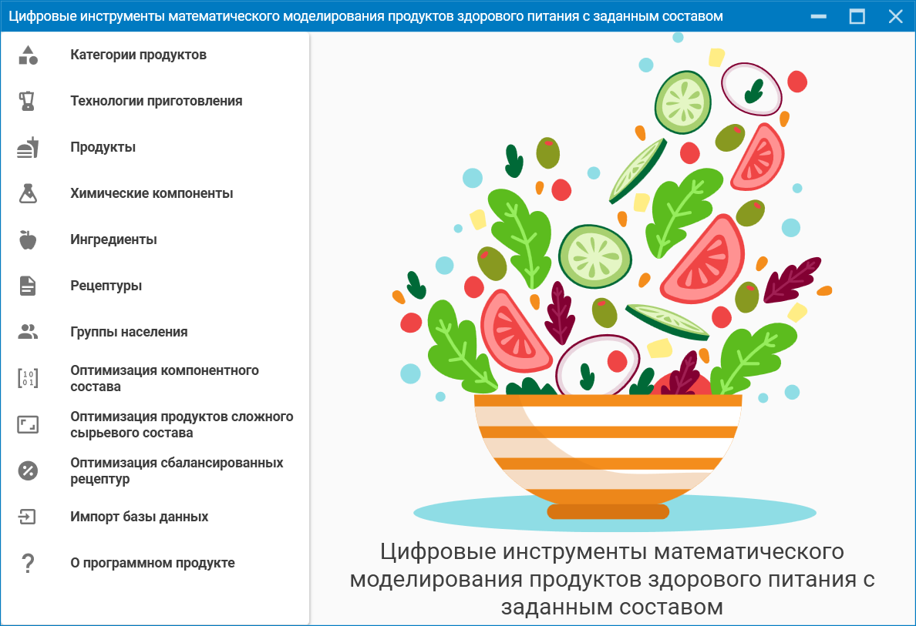
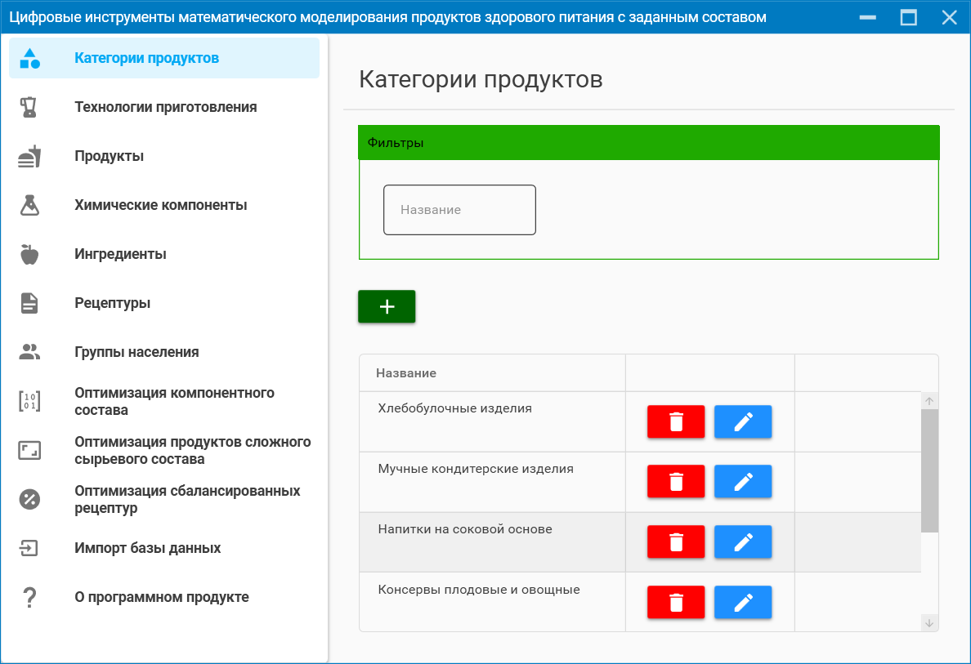
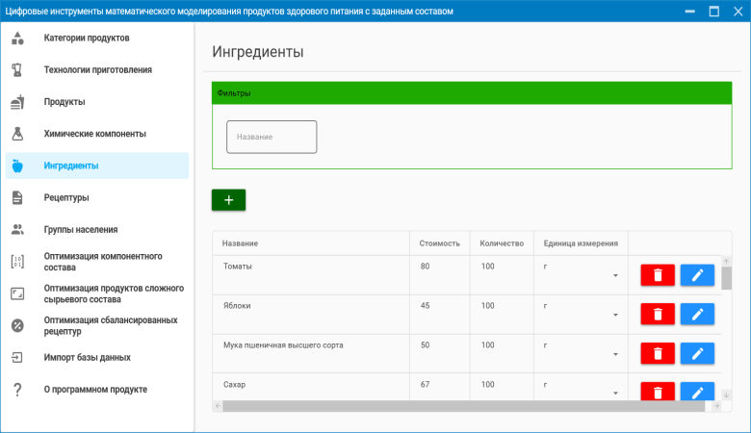
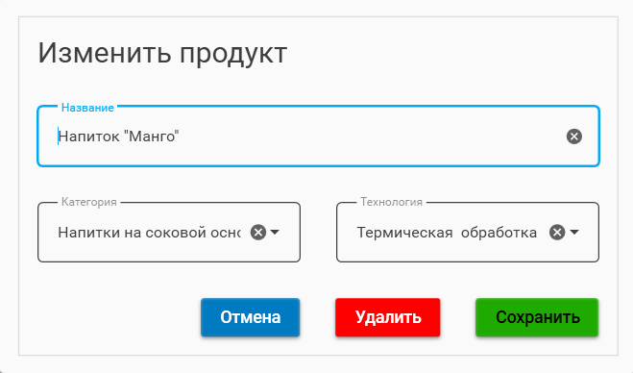
Разработка цифровых инструментов для проектирования продуктов питания с заданным составом

Slide 18
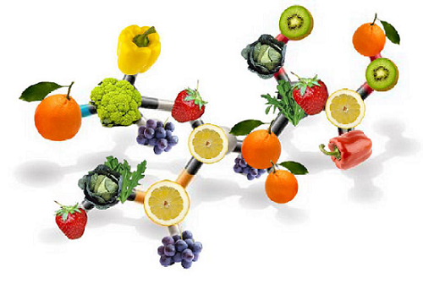
СПАСИБО ЗА ВНИМАНИЕ!
Контактная информация:
Бабакина Мария Владимировна,
мл.научный сотрудник
Тел. +7-989-830-09-01
E-mail: wuhdz@mail.ru

